Slide 1
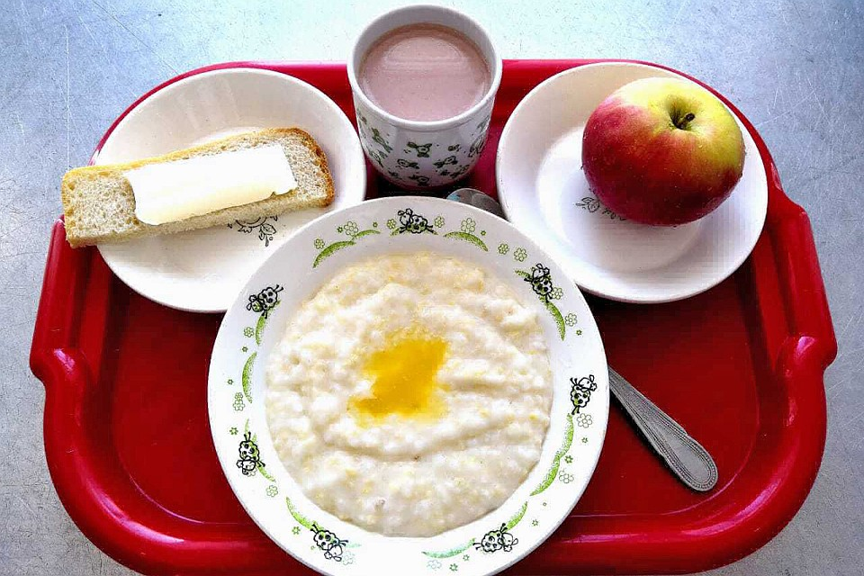
Презентация о приготовлении поварами школьной столовой МКОУ СОШ № 14 а.Тукуй-Мектеб Нефтекумского муниципального округа Ставропольского края горячего завтрака

Slide 2
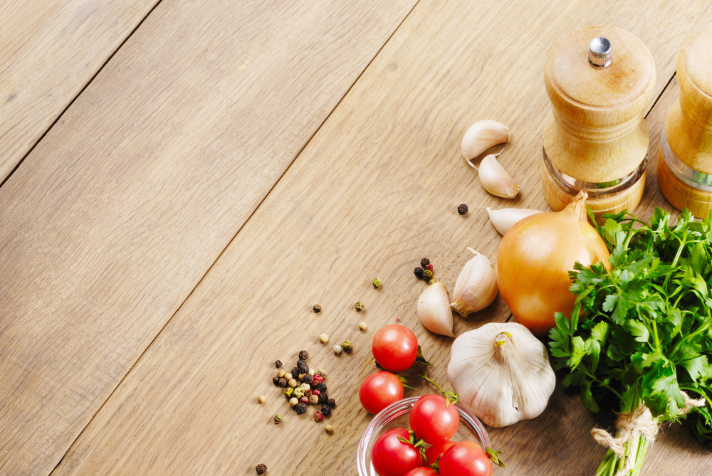
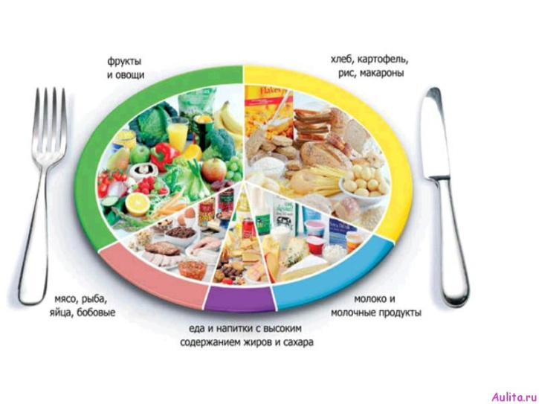
Правила школьного питания
Питание обеспечивает нормальную деятельность растущего организма школьника, тем самым поддерживая его рост, развитие и работоспособность.
Для этого необходимо сбалансировать рацион в зависимости от индивидуальных потребностей учащегося, которые должны соответствовать его возрасту и полу.

Slide 3
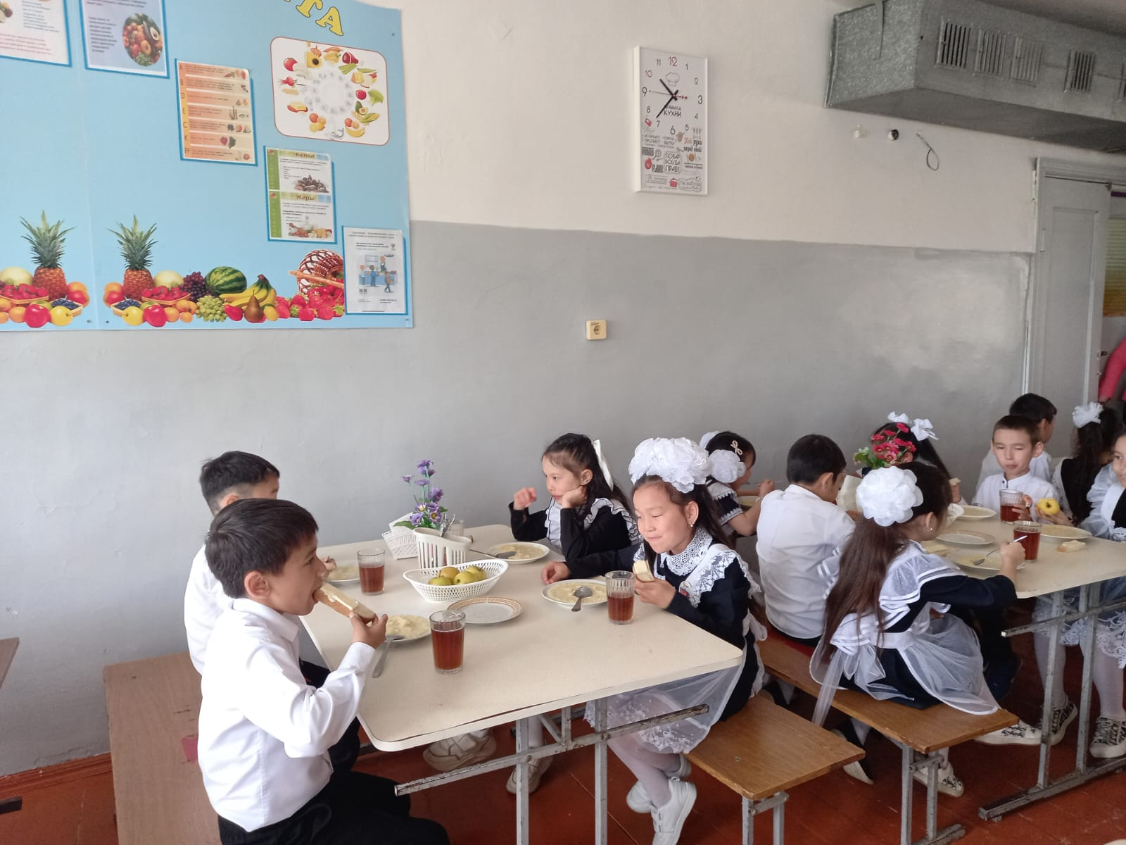
Школьные завтраки – это не только важная составляющая часть дневного рациона ребенка, но и основа его физического и интеллектуального развития.

Slide 4
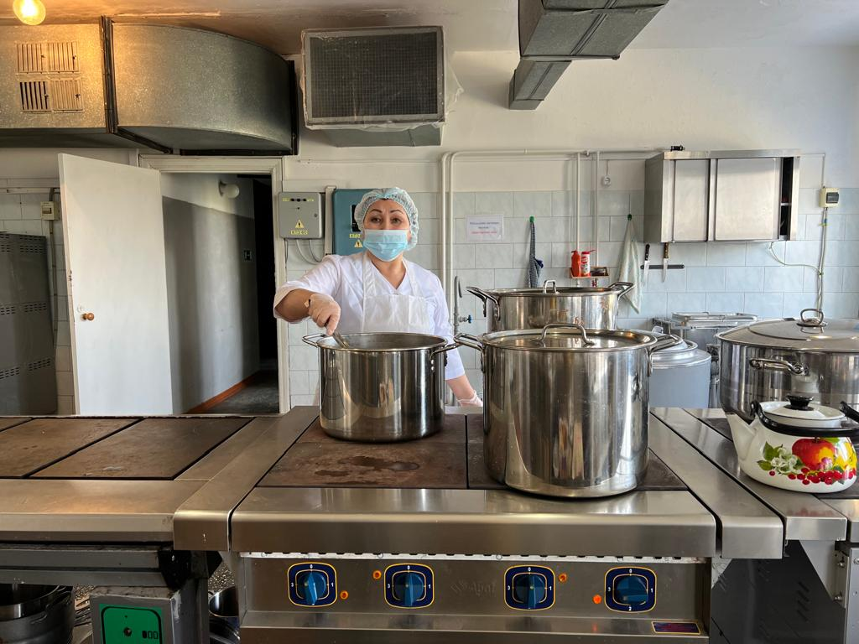
Меню в школьной столовой
В меню учащихся систематически
включаются блюда из мяса, рыбы,
молока. В целях совершенствования
организации питания школьников и
преодоления дефицита микроэлементов,
организованно снабжение столовой
йодированной солью. Для профилактики
авитаминоза и ОРВИ у учащихся школы,
в рационе используется аскорбиновая
кислота, ведется с-витаминизация
третьих блюд.

Slide 5
Примерное меню приготовляемых блюд для обеспечения питания обучающихся
Наименование | Технологическая и нормативная документация/сборник рецептур | № рецептур или технологической карты | Выход в гр. | Пищевая ценность |  |  |  | Минеральные вещества |  |  |  | Витамины
 |  |  |  | Б | Ж | У | ЭЦ | Ca | Mg | Fe | P | B1 | C | A
Завтрак
Каша молочная из риса и пшена «Дружба» с маслом сливочным | 2017 | 175 | 210 | 10,44 | 13,54 | 15,33 | 221,10 | 158,6 | 26,7 | 0,75 | 157,3 | 0,12 | 1,2 | 92,34
Хлеб пшеничный | к/к | к/к | 20 | 1,58 | 0,20 | 9,66 | 46,76 | 4,60 | 6,60 | 0,22 | 17,40 | 0,08 | 0,00 | 0,00
Какао на молоке | 2017,00 | 382,00 | 200 | 3,52 | 3,72 | 25,49 | 145,20 | 122,00 | 14,00 | 0,56 | 39,00 | 0,04 | 1,30 | 0,01
Итого: |  |  | 430 | 15,54 | 17,46 | 50,48 | 413,06 | 285,20 | 47,30 | 1,53 | 213,70 | 0,24 | 2,50 | 92,35
Источник рецептуры:Сборник рецептур на продукцию для обучающихся во всех образовательных учреждениях / Под ред. М.П. Могильного и В.А. Тутельяна. - М.: ДеЛи плюс, 2017. - 544 с.

Slide 6
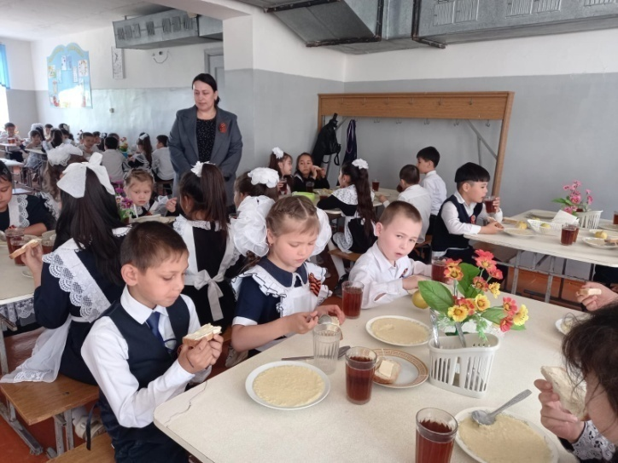
Приготовление каши молочной из риса и пшена «Дружба» с маслом сливочным
Нежная каша на молоке из двух видов круп - риса и пшена. Такая каша называется "Дружба" - и действительно, эти крупы очень хорошо дополняют друг друга. Каша "Дружба" станет отличным завтраком, который обеспечит энергией на большую часть дня!
В кастрюлю насыпаем рис и пшено. Заливаем водой и ставим на плиту вариться. Когда вода закипит, варим кашу на среднем огне минут 10, практически до полного выкипания воды.
Наливаем молоко, добавляем соль, сахар по вкусу. Перемешиваем. Снова доводим до кипения. Варим кашу на медленном огне
Кашу "Дружба" из пшена и риса убираем с огня и даём настояться минут 10-15 под крышкой.
В готовую кашу добавляем сливочное масло.

Slide 7
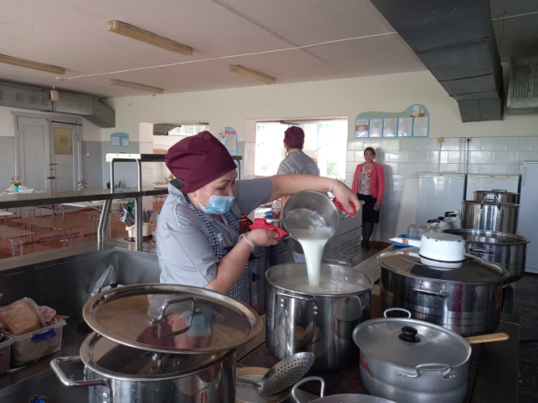
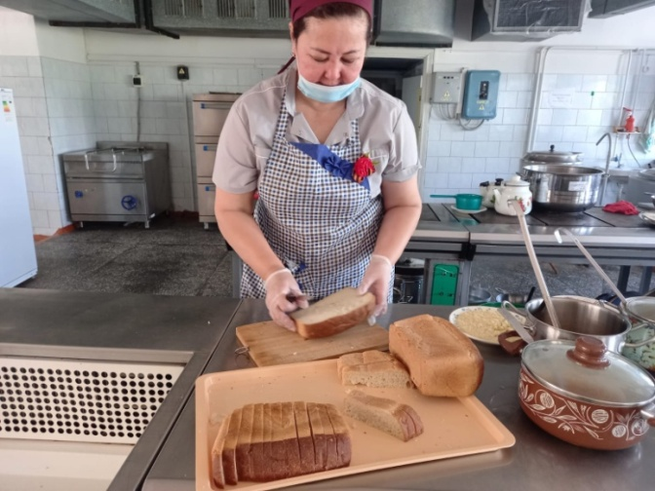
Приготовление КАКАО С МОЛОКОМ
Какао полезно для детей тем, что оно улучшает настроение, снижает уровень холестерина, утоляет голод. Его можно пить при сухом кашле, так как оно подавляет кашлевой рефлекс. Нажмите, чтобы получить. Какао активизирует умственную деятельность, улучшает работоспособность и повышает стрессоустойчивость.
Какао-порошок насыпают в кастрюлю. Смешивают с сахаром.
Добавляют небольшое количество кипятка и растирают в однородную массу.
Затем при непрерывном помешивании вливают горячее молоко, остальной кипяток и доводят до кипения.
Температура подачи: не менее 75° С. Вкус и запах – свойственные какао с сахаром.

Slide 8
Польза фруктов и овощей в рационе питания школьников
Питание ребенка вряд ли можно считать полноценным, если в рацион не входят растительные продукты.
Фрукты и овощи отличаются от других продуктов своим составом. Они относительно бедны белками и жирами, но при этом насыщены комплексом минеральных веществ и витаминов. В овощах и фруктах содержится большое количество углеводов и целый ряд других соединений, без которых невозможно нормальное развития организма ребенка.
Фрукты содержат большое количество минералов, витаминов и клетчатки, кроме того, они способны полностью удовлетворить потребность человеческого организма в воде, так как каждый фрукт почти на 80% состоит из воды.
Пищевые волокна, входящие в состав фруктов, очищают организм от вредных веществ, т.к. они не перевариваются пищеварительной системой и выводятся наружу в исходном виде. При этом растительные волокна вместе с собой «забирают» накопившиеся в организме вредные вещества. Из всего многообразия пищевых волокон особенно важны пектиновые вещества, которые содержатся во фруктах и овощах, а в наибольшем количестве - в сливах, яблоках, чёрной смородине и свекле; целлюлоза (клетчатка), которая присутствует во всех овощах и фруктах.

Slide 9
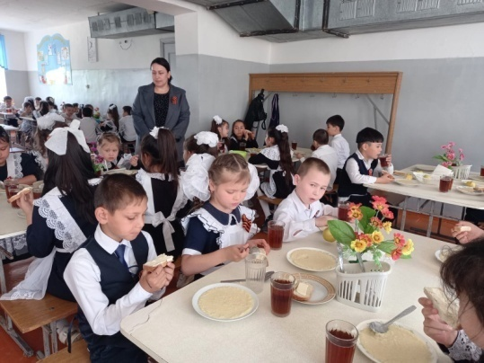
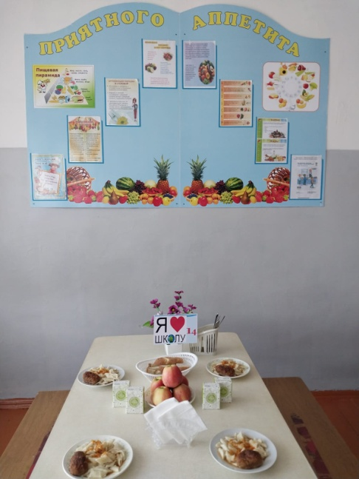
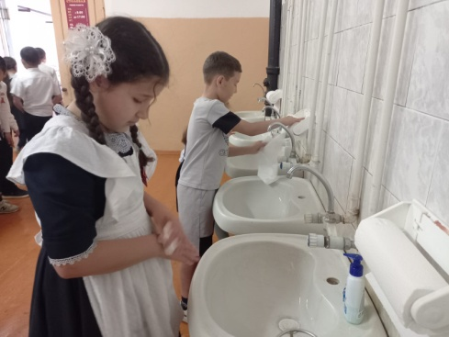
5 правил здорового питания
1.Питайтесь каждый день вместе с одноклассниками в школьной столовой Помните, что ежедневное здоровое горячее питание, организованное в школе, способствует хорошему настроению, высокой умственной работоспособности, получению новых знаний, успешности, успеваемости, достижению новых свершений в физической культуре и спорте, защите организма от возбудителей инфекционных заболеваний, формированию привычки правильно питаться и здоровых пищевых предпочтений.
2. Соблюдайте правильный режим питания – Время приема пищи должно быть каждый день одинаковое, это имеет большое значение и способствует заблаговременной подготовке организма к приему пищи. – Принимайте пищу сидя за столом, не спеша, все тщательно пережевывайте, не спешите - продолжительность перемены для приема пищи достаточная (не менее 20 минут).
3. Не пропускайте приемы пищи Для правильного развития организма человека важен каждый прием пищи, который имеет свое значение и свой состав. Получайте в школе горячий завтрак и(или) обед.
4. Следуйте принципам здорового питания и воспитывайте правильные пищевые привычки – Соблюдайте режим питания – Не переедайте на ночь – калорийность ужина не должна превышать 25% от суточной калорийности. – Сократите количество сахара до двух столовых ложек в день, соли – до 1 чайной ложки в день. – Исключите из рациона питания продукты с усилителями вкуса и красителями, продукты источники большого количества соли (колбасные изделия и консервы). – Сократите до минимума потребление продуктов-источников сахара (конфеты, шоколад, вафли, печенье, коржики, булочки, кексы). Замените их на фрукты и орехи.
5. Мойте руки – Мойте руки перед каждым приемом пищи. – Мойте руки правильно. Тщательно не менее 30 секунд намыливайте ладони, пальцы, межпальцевые промежутки, тыльные поверхности кистей, мойте с теплой проточной водой, затем ополосните руки еще раз и вытрите насухо.

Slide 10
Родители являются законными представителями потребителей школьного питания, имеющими право на безопасную услугу (статья 7 Закона Российской Федерации от 7 февраля 1992 года № 2300-1 «О защите прав потребителей»).
Поэтому важным фактором в обеспечении безопасности школьного питания является организация родительского контроля, которая осуществляется как в форме анкетирования родителей и детей, так и участия в работе общешкольной комиссии.
Порядок проведения мероприятий по родительскому контролю за организацией питания обучающихся, в том числе доступа законных представителей обучающихся в помещения приема пищи закреплено в нормативных документах образовательного учреждения : положении о родительском комитете; положении об организации питания образовательного учреждения.

